Slide 1
Metodinė priemonė „Kas kur gyvena?“

Slide 2
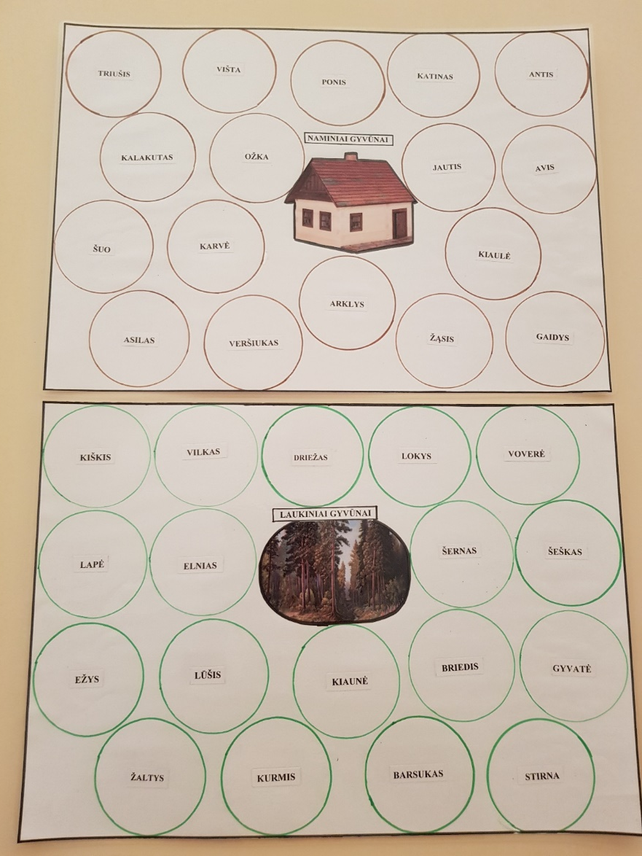
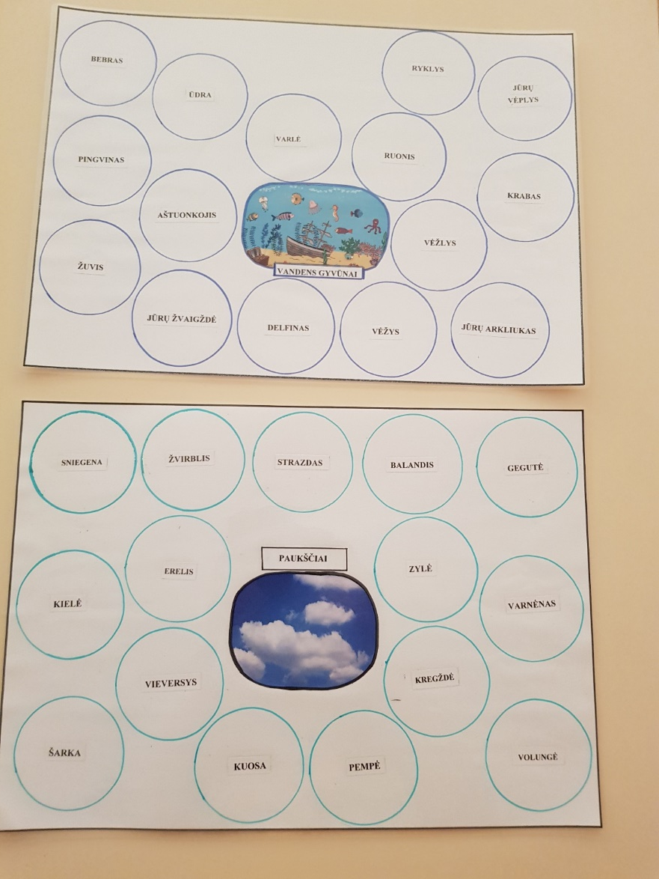
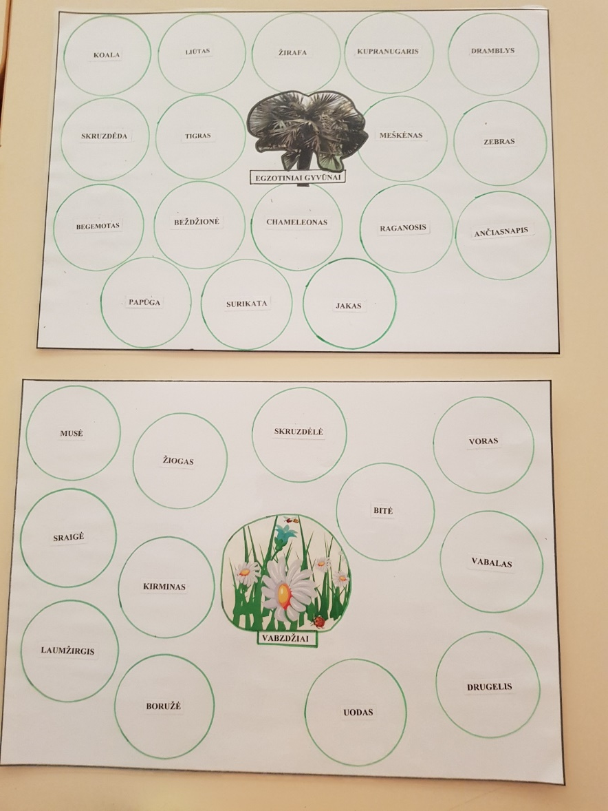
Plakatai su gyvūnų pavadinimais ir jų gyvenamosios vietos simboliais.

Slide 3
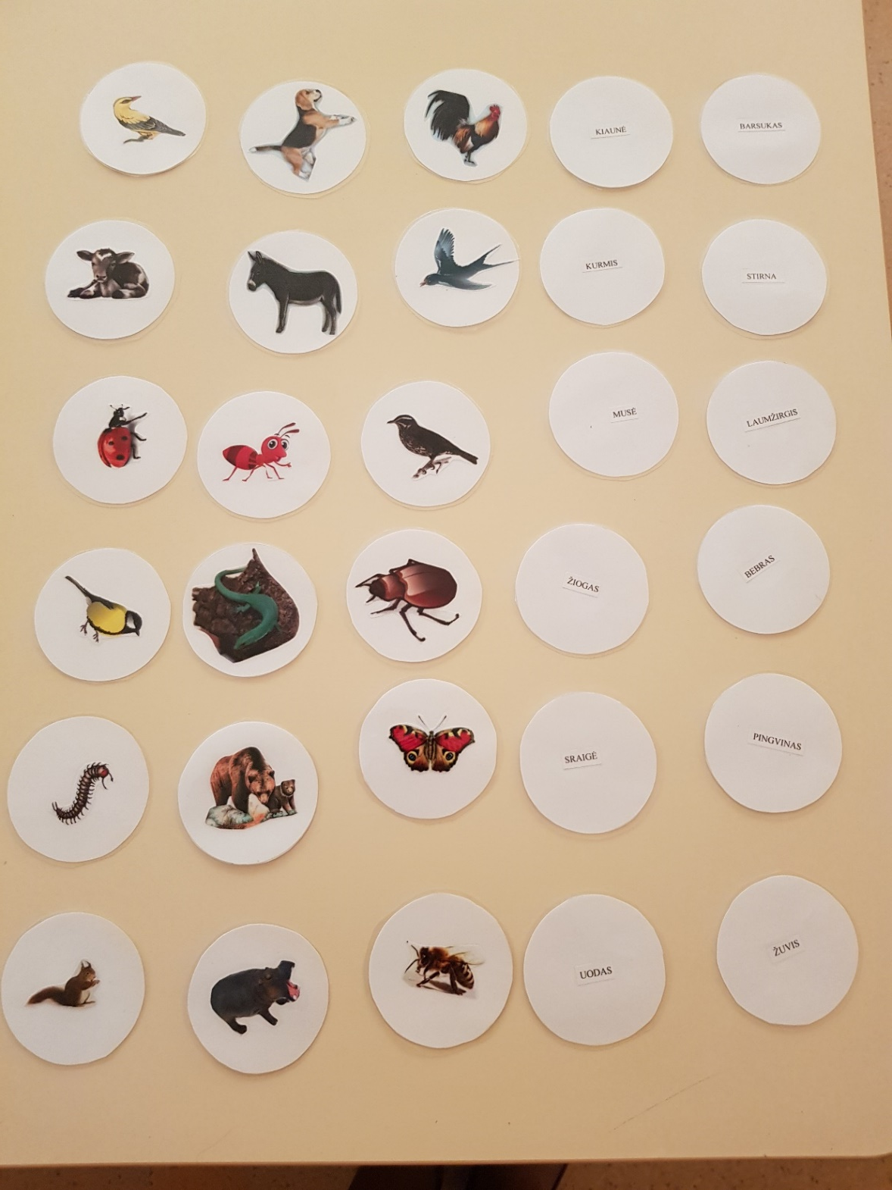
Kortelės su gyvūnų pavadinimais ir užrašais kitoje pusėje.

Slide 4
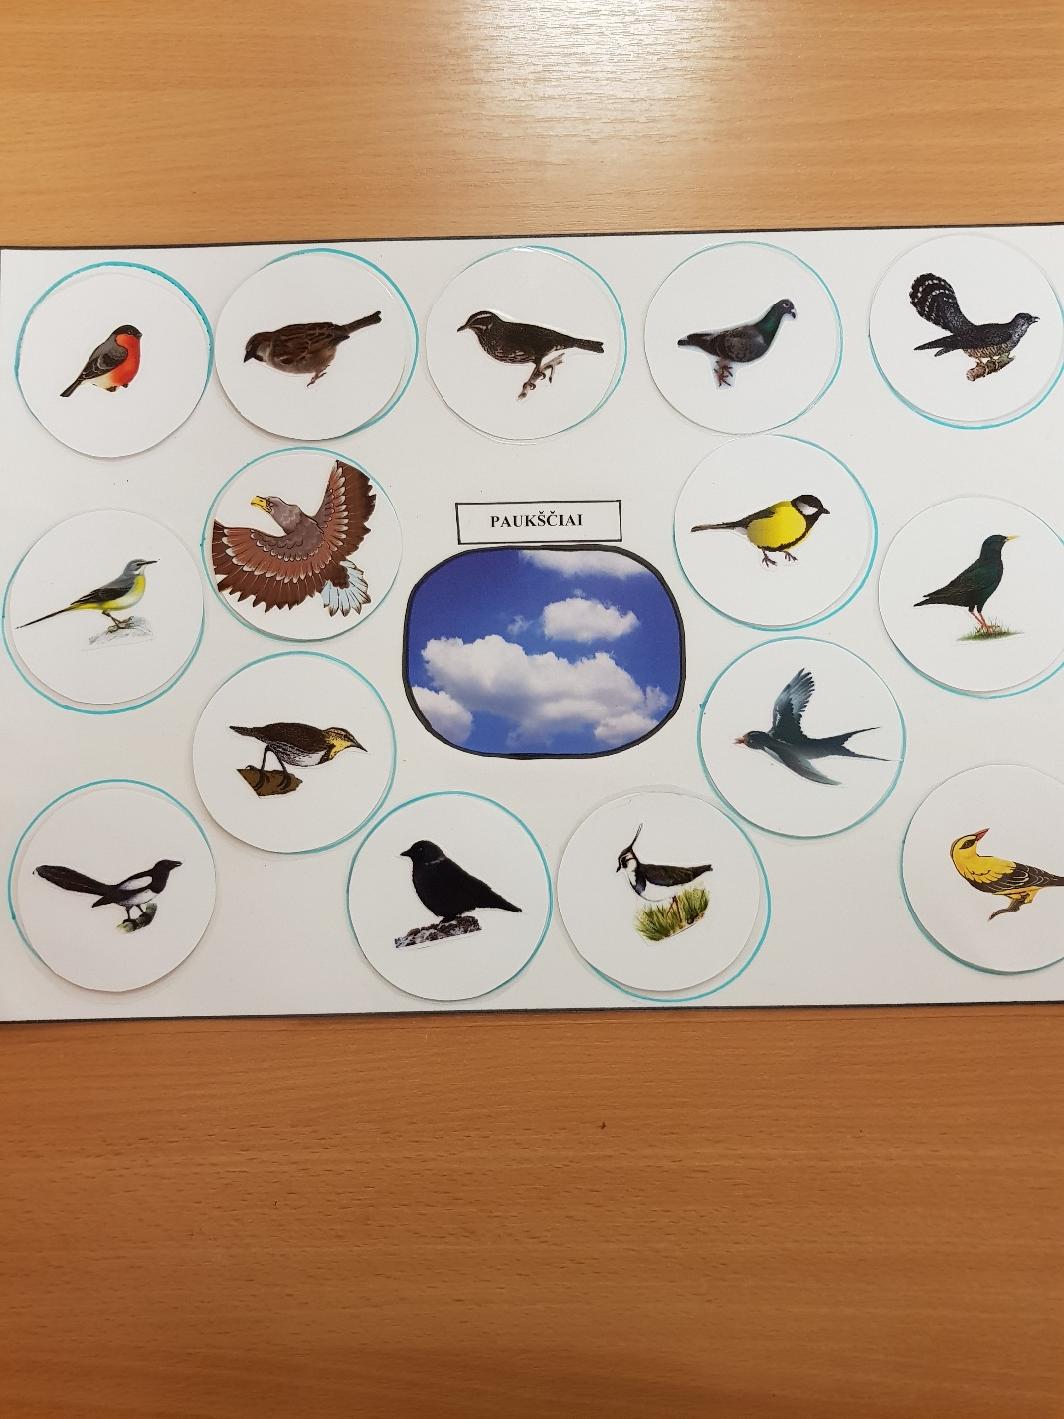
Užpildytas plakatas

Slide 5
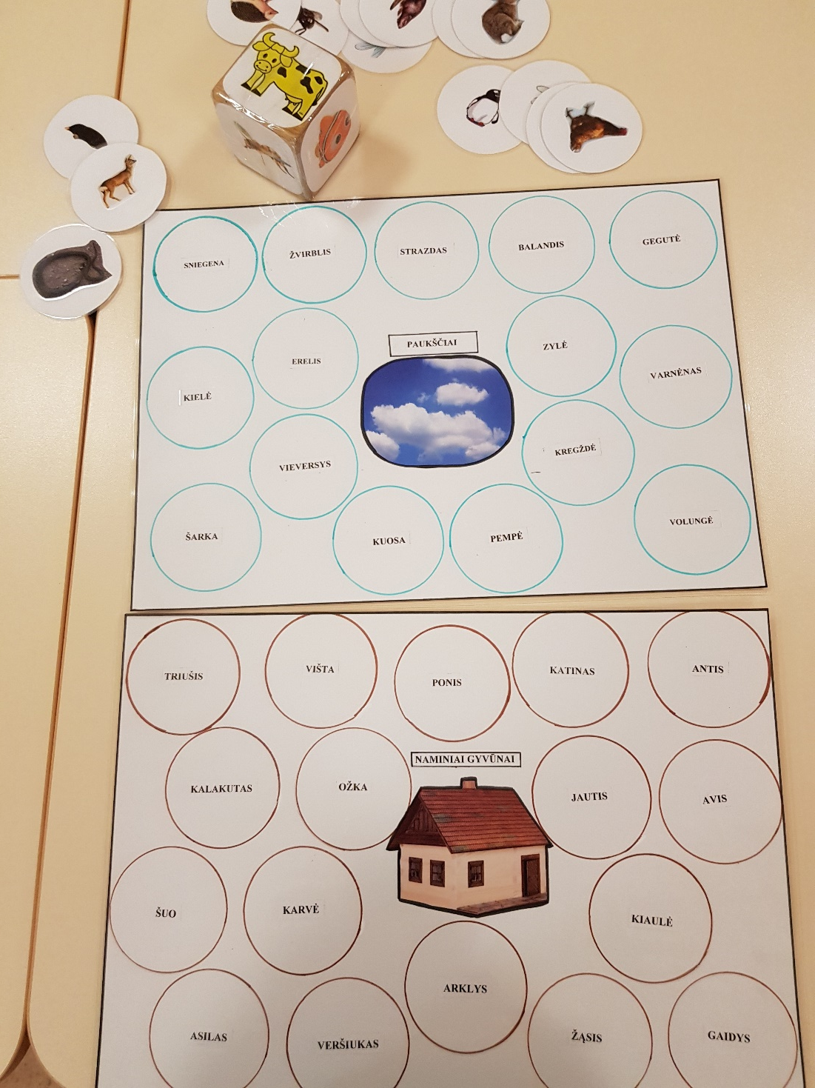
Naudojant kubą galima žaisti keliems vaikams.

Slide 6
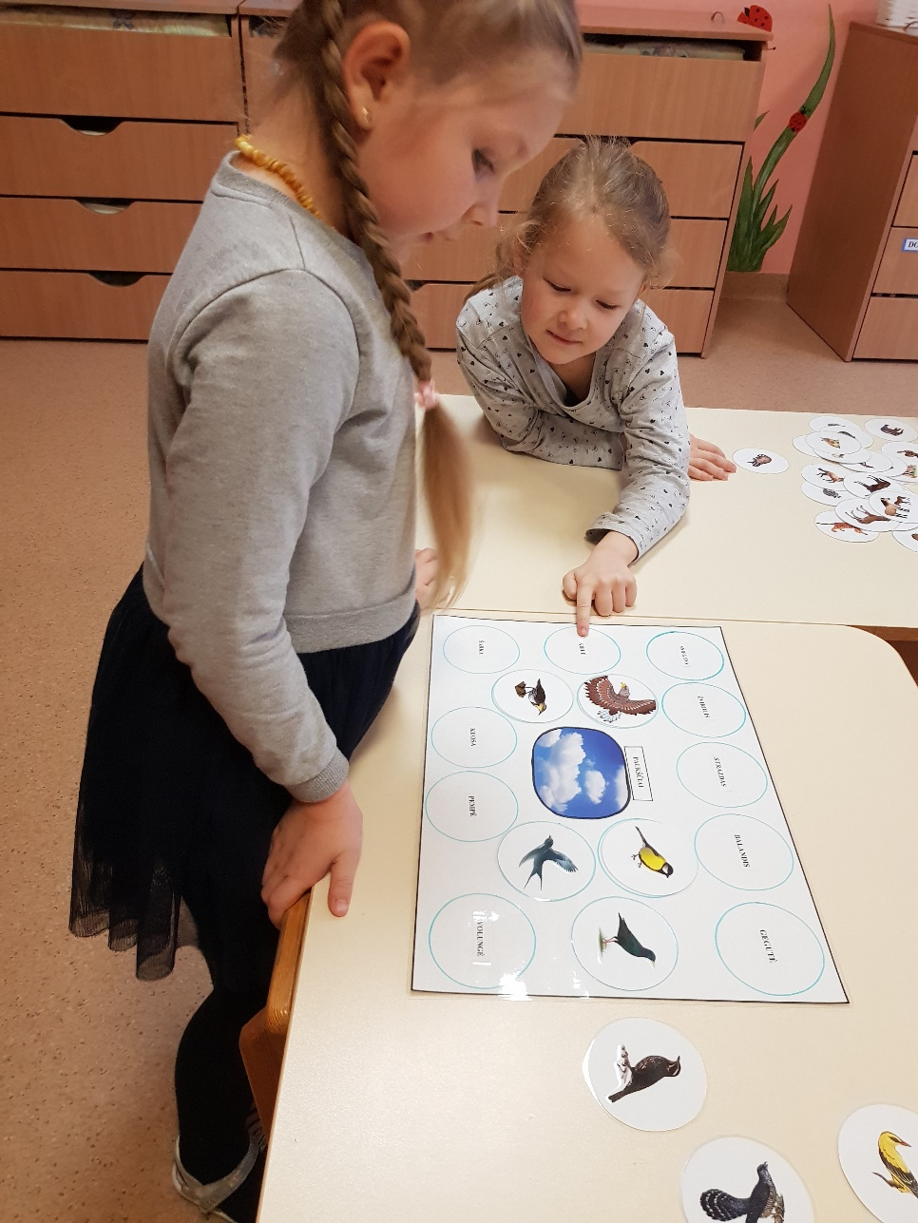
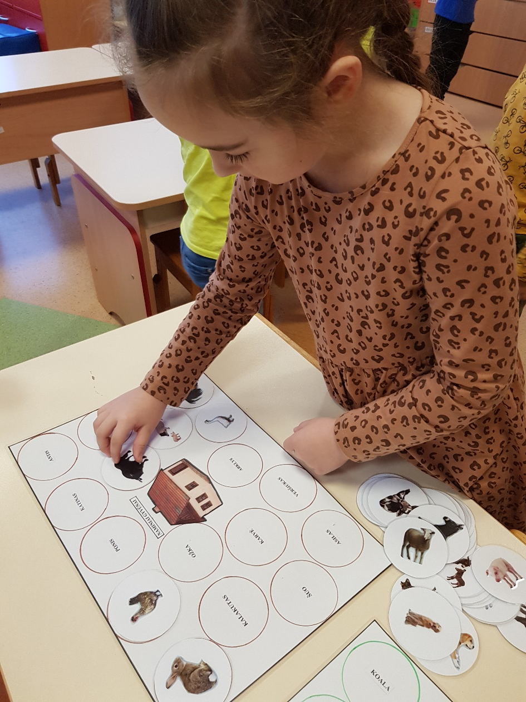

Slide 7
Priemonė skirta 4 -7 metų vaikams. Vaikai skirs gyvūnus pagal jų gyvenimo vietą. Domėsis raidėmis, užrašais. Lavės akių ir rankos koordinacija. Įtvirtins skaičiavimą.

Slide 8
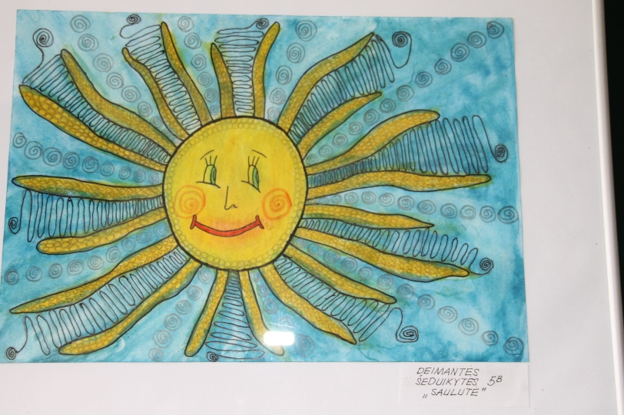
Ačiū už dėmesį.

